Slide 1
嵌入式操作系统
μTenux uC/OS II RT-thread
uCLinux FreeRTOS RTX
ARM-Linux VxWorks RTEMS
pSOS Nucleus PalmOS
Windows CE Windows XP Embedded
Windows Vista Embedded ECOS
QNX Lynx Symbian
HOPEN OS Android Maemo
Meego

Slide 2
嵌入式实时操作系
μC/OS-II

Slide 3
为什么要学习μC/OS-II
一.凡从事嵌入式系统开发工作的人，必须
对嵌入式操作系统有足够的了解。
二.对于初学者，从μC/OS-II开始是个明智的选择。
1. μC/OS-II麻雀虽小，却五脏基本全（它是个微内核）。
2.可以学习实时系统的一些编程技巧。
3.可以把在学校中学到的操作系统抽象概念具体化。
4.具有很强的实用性。
5.学习数据结构应用的好例子。

Slide 4
主要内容
一.计算机操作系统的基本概念
二.操作系统中常用的数据结构
三.并发操作系统的概念
四.任务的要素
五. μC/OS-II的任务管理（任务调度）
六. μC/OS-II的中断和时钟
七. μC/OS-II的任务的同步与通信
八. μC/OS-II的存储管理
九.硬件抽象层和测试台

Slide 5
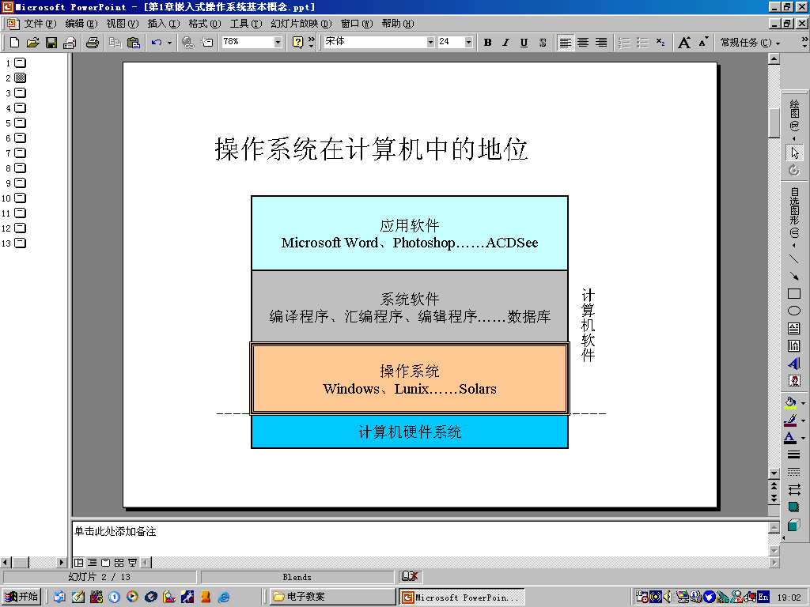
什么是计算机操作系统
（Operating System，OS）
操作系统是一种为应用程序提供服务的系统软件，是一个完整计算机系统的有机组成部分。
从层次来看，操作系统位于计算机硬件之上，应用软件之下。所以也把它叫做应用软件的运行平台。

Slide 6
计算机操作系统的作用
它在计算机应用程序与计算机硬件系统之间，屏蔽了计算机硬件工作的一些细节，并对系统中的资源进行有效的管理。
通过提供函数（应用程序接口（API）），从而使应用程序的设计人员得以在一个友好的平台上进行应用程序的设计和开发，大大地提高了应用程序的开发效率。
从用户的角度来看，它就是一大堆函数（API和系统函数），用户可以调用（普通调用或系统调用）它们来对系统资源进行操作。
应用软件
操作系统
高级语言的接口
用汇编语言编写
的
硬件抽象层
计算机硬件

Slide 7
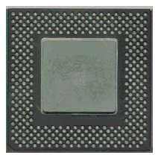
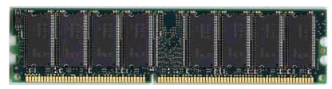
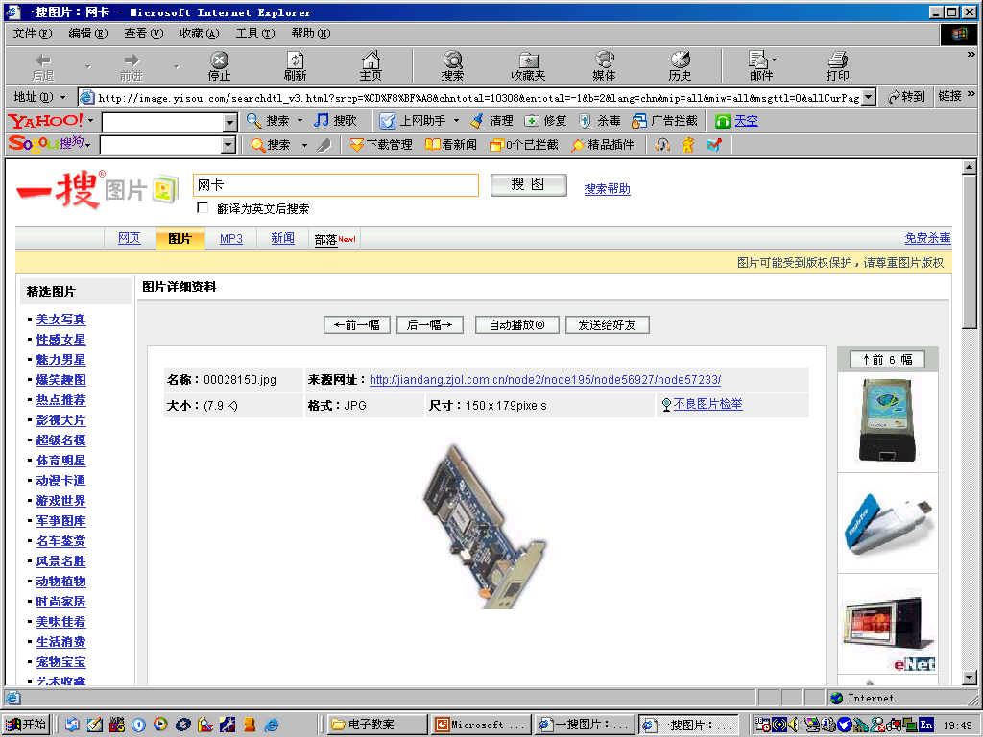
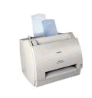
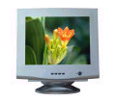
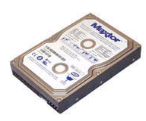
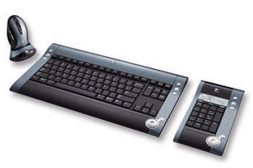
计算机操作系统的功能
操作系统
任务管理
存储管理
总之，需要一大堆表
存储
分配表
任务表
文件管理
处理器的管理
文件
目录
网络和通信的管理
设备表
I/O设备管理

Slide 8
操作系统中经常使用
的数据结构（数组）
数组
1。同一数据类型数据的集合；
2。占用连续内存空间；
3。其中的所有元素名称都相同，但每个元素都有一个编号；
4。元素名去掉编号（下标），得到的是数组名，数组名是个指针。
使用上的特点：
1。分类存放；
2。检索速度快且恒定；
3。缺点：占用连续空间大
int a[10]
a
a[0]
a+1
a[1]
a+2
a[2]
a+3
a[3]
…
…
a+9
a[9]
应用：记录同类事物的表

Slide 9
操作系统中经常使用
的数据结构（位图）
a[10]
（可以记录80个事物的状态）
位图是数组的一种特殊应用
D7 D6 D5 D4 D3 D2 D1 D0
a
a[0]
1/0
a+1
a[1]
a+2
a[2]
a+3
a[3]
应用：登记表
…
…
a+9
a[9]

Slide 10
操作系统中经常使用
的数据结构（结构）
1。不同数据类型数据的集合；
2。占用连续内存空间；
使用上的特点：
1。不分类存放，但用来描述同一事物；
2。检索速度快且恒定；
struct Student{
int age;
char*name;
char sex;
};
应用：通讯录中的一条记录、
工具箱、厨房等等

Slide 11
操作系统中经常使用
的数据结构（链表）
两个元素的链表
struct Student{
Student*next
int age;
char*name;
char sex;
};
next
next
1。同数据类型数据的集合；
2。不占用连续内存空间。
使用上的特点：
1。分类存放，但空间上不连续（不需要大量的连续存储空间）；
2。检索速度慢，且耗费的时间不固定；
应用：存放大量的较大
的表，类似档案柜

Slide 12
操作系统中经常使用
的数据结构（队列）
按照先进先出
的规则组织的数据结构
可以用数组也可以用链
表来实现
主要用于对象的排队

Slide 13
操作系统中经常使用
的数据结构（堆栈）
按照先进后出
规则组织的数据结构
主要用数组来实现
主要用于
程序模块的嵌套运行

Slide 14
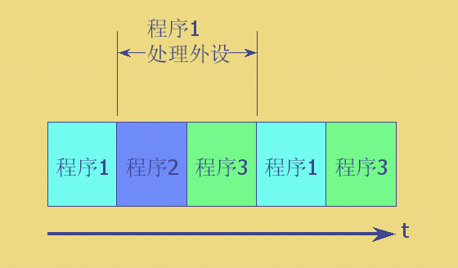
什么是多任务系统
并发：由同一个处理器轮换地
运行多个程序。或者说是由多个
程序轮班地占用处理器这个资源。
且在占用这个资源期间，并不一
定能够把程序运行完毕。
处理器如何进行程序的
切换？
简单地说，就是能用一个处理器
并发（注意，不是同时！ ）
地运行多个程序的计算机管理系统。
并发过程
示意图

Slide 15
程序的切换（两句话）
深刻地理解PC是理解系统
进行程序切换动作的关键。
处理器是个傻瓜，PC让它干啥，它就干啥。
= PC
从此可以知道，哪个程序占有了PC，哪个程序就占有了处理器。
PC是个指路器，它指向哪
儿，处理器就去哪儿。

Slide 16
如何操作PC
所谓切换就是：
PC 目标地址

Slide 17
小结
系统是通过把待运行程序的地址赋予程序计数器PC来实现程序的切换的。

Slide 18
任务运行时与
处理器之间的关系
运行环境包括了两部分：处理器中的运行环境和内存中的运行环境
内存
处理器
任务代码
PC
寄存器组
SP
任务堆栈
处理器通过两个指针寄存器（PC和SP）来与任务代码和任务堆栈建立联系并运行它
程序运行环境

Slide 19
多任务时的问题
当有多个任务时，处理器中的运行环境应该怎么办？
内存
内存
内存
处理器
任务代码
PC
任务代码
？
任务代码
寄存器组
SP
任务堆栈
任务堆栈
任务堆栈
程序运行环境

Slide 20
多任务时任务与处理器 之间关系的处理
在内存中为每个任务创建一个虚拟的处理器（处理器部分的运行环境
处理器
调度器
PC
PC
复制
PC
PC
寄存器组
PC
也就是说，任务的切换是
任务运行环境的切换
程序
程序
SP
寄存器组
复制
SP
复制
SP
SP
虚拟
处理器
SP
虚拟
处理器
虚拟
处理器
当需要中止当前任务时，则把任务对应的虚拟处理器复制到内存
虚拟
处理器
当需要运行某个任务时就把该任务的虚拟处理器复制到实际处理器中
再把另一个需要运行的任务的虚拟处理器复制到实际处理器中
由操作系统的调度器按某种规则来进行这两个复制工作

Slide 21
虚拟处理器
虚拟处理器应该存储的主要信息：
1。程序的断点地址（PC）
2。程序状态字寄存器（PSW）
3。通用寄存器内容（R0,R1,…）
4。函数调用信息（已存在于堆栈）
这些内容通常保存在任务堆栈中，这些内容也常叫做任务的上下文。
另外再用一个数据结构保存任务堆栈
指针（SP），这个数据结构叫做任务
控制块，它除了保存任务堆栈指针之
外还要负责保存任务其他信息。
任务控制块是由操作系统另行构造的一个数据结构，每个任务都有一个。

Slide 22
虚拟处理器
内存
任务控制块
任务控制块结构的主要成员
typedef struct os_tcb {
OS_STK *OSTCBStkPtr; //指向任务堆栈栈顶的指针
……
INT8U OSTCBStat; //任务的当前状态标志
INT8U OSTCBPrio; //任务的优先级别
……
} OS_TCB;
任务代码
任务堆栈

Slide 23
虚拟处理器
实质上系统是通过SP的切换
来实现程序的切换的。

Slide 24
虚拟处理器
其实，程序切换的关键是
把程序的私有堆栈指针赋
予处理器的堆栈指针SP

Slide 25
要建立一个概念：具有
控制块的程序才是一个
可以被系统所运行的任务。
程序代码、私有堆栈、任
务控制块是任务的三要件。
任务控制块提供了运行环
境的存储位置。
虚拟处理器

Slide 26

任务的基本概念

Slide 27
把一个大型任务分解成多个小任务，然后在计算机中通过运行这些小任务，最终达到完成大任务的目的。
在μC/OS-II中，与上述那些小任务对应的程序实体就叫做“任务”（实质上是一个线程），μC/OS-II就是一个能对这些小任务的运行进行管理和调度的多任务操作系统。
任务的基本概念

Slide 28
任务的基本概念
从应用程序设计的角度来看，μC/OS-II的任务就是一个用户编写的C函数和与之相关联的一些数据结构而构成的一个实体。

Slide 29
任务的基本概念
内存
在内存中应该
存有任务的代
码和与该任务
配套的堆栈
任务代码
任务堆栈

Slide 30
任务切换过程
获得待运行任务的任务控制块
如何获得待运行任务的任务控制块？
处理器的SP=任务块中保存的SP
恢复待运行任务的运行环境
处理器的PC=任务堆栈中的断点地址

Slide 31
小结
一个完整的任务应该有如下三部分：
任务代码（程序）
任务的私有堆栈（用以保护运行环境）
任务控制块（提供私有堆栈也是虚拟处理器的位置）
这些都是任务方应该提供的基本信息。

